Slide 1




Consultoría de
Análisis de Negocio para Osinergmin

Slide 2
Objetivo general
Mejorar el proceso de gestión de requerimientos en la Oficina de Sistemas de Osinergmin

Slide 3
Objetivos específicos
Desarrollar una metodología para la definición de requerimientos enfocada en la etapa de Pre-Proyecto.
Apoyo en proyecto piloto aplicando la metodología
Capacitar al equipo de analistas de la oficina de Sistemas en los conceptos del Análisis de Negocio de acuerdo al BABOK (Cuerpo de Conocimientos del Análisis de Negocio)
Definir formatos y flujos de trabajo que formen la base de conocimientos para la practica del Análisis de Negocio
Apoyo en proyecto piloto aplicando la metodología

Slide 4
Introducción

Slide 5


¿Qué es el Análisis de Negocio?
El Análisis de Negocio es el conjunto de tareas y técnicas utilizadas para trabajar como enlace entre los stakeholders con el fin de:
Entender la estructura, operaciones actuales y recursos que servirán como base para la identificación posterior de necesidades de negocio
Recomendar soluciones que permitan a la organización alcanzar sus metas considerando los recursos disponibles

Slide 6
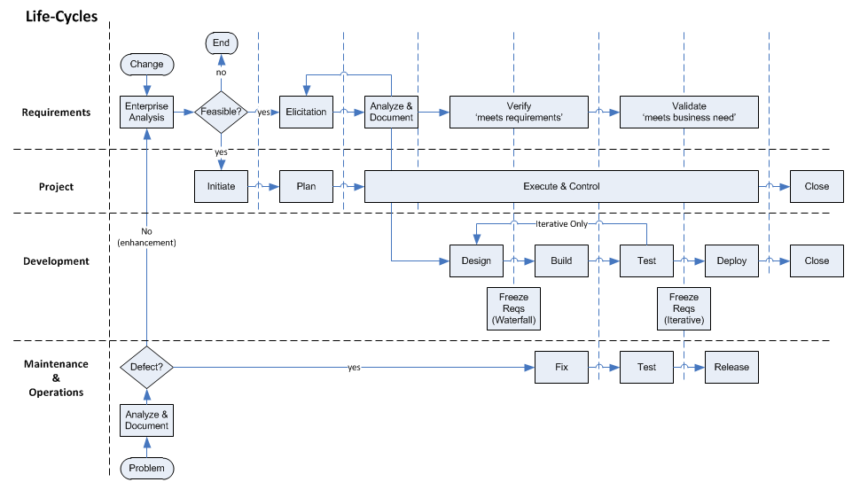
¿Qué es el Análisis de Negocio?
Análisis de Negocio
MIO - Metodología Integrada de Osinergmin

Slide 7
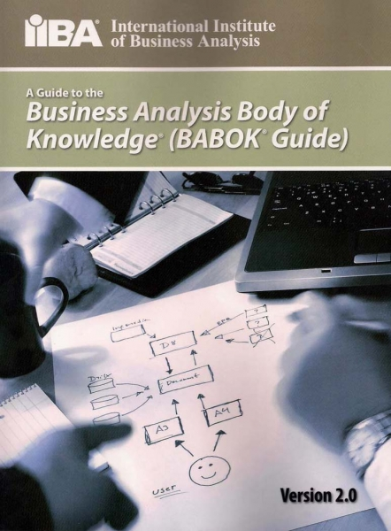

BABOK
Business Analysis Body of Knowledge®
(BABOK®).
Es la colección de conocimiento dentro de la profesión del Análisis de Negocio y refleja las mejores practicas generalmente aceptadas.

Slide 8
BABOK
Es publicado por el IIBA (nternational Institute of Business Analysis)
Esta formado por:
6 KA (áreas de conocimiento)
32 tareas y
34 técnicas.

Slide 9
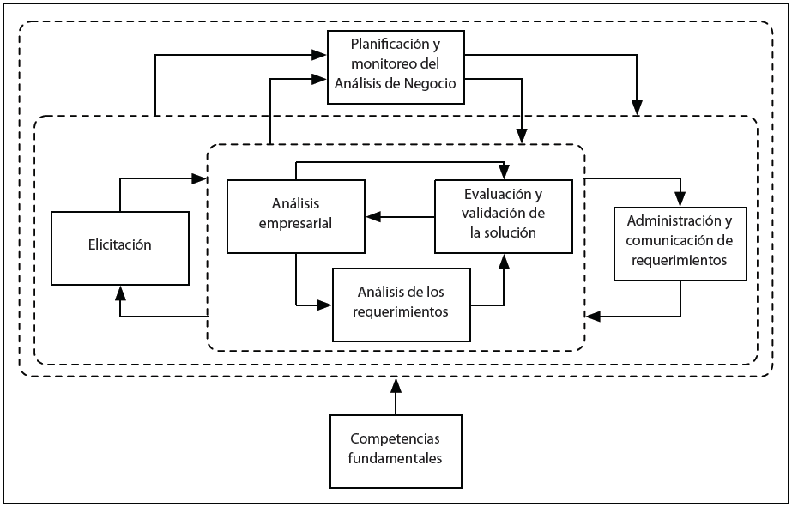
BABOK – Áreas de Conocimiento

Slide 10
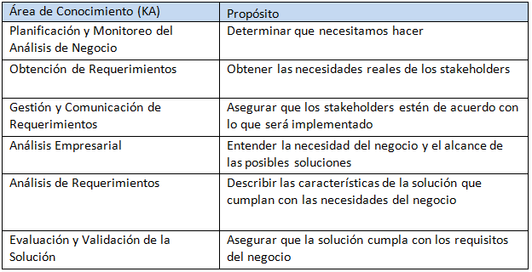
BABOK – Áreas de Conocimiento

Slide 11
BABOK – Tipos de Requerimientos
Tipos de Requerimientos
Requerimientos de Negocio
Requerimientos de Solución
Funcionales
Requerimientos de Stakeholders
No Funcionales
Requerimientos de Transición

Slide 12
BABOK – Tipos de Requerimientos
Conceptos | Definición | Especificado en
Requisito del Negocio | Describe los problemas del negocio, objetivo u oportunidades de la organización. | Análisis Empresarial
Requisitos de los Interesados | Define las necesidades de los interesados, relacionados específicamente con una solución | Análisis de Requisitos
Requisitos de la Solución | Características de una solución para cumplir con los requisitos del negocio y de los interesados | Análisis de Requisitos

Slide 13
BABOK – Tipos de Requerimientos
Conceptos | Definición | Especificado en
Requisitos Funcionales | Funciones y características que la solución debe proveer | Análisis de Requisitos
Requisitos No Funcionales | La calidad que el sistema debe tener, tales como desempeño, seguridad, eficiencia. En BABOK se conocen como restricciones de entorno. | Análisis de Requisitos
Requisitos para la Transición | Características de la solución para pasar al nuevo estado pero que no necesariamente permanecerán una vez que se implemente la solución total o parcialmente | Evaluación y Validación de la Solución

Slide 14
Alcance del Servicio

Slide 15
Entregables
Metodología para el Análisis de Negocio
  Formatos
  Definición de Workflows y roles
Capacitación
  Curso de Análisis de Negocio basado en BABOK para la oficina de Sistemas
  Curso para usuarios
Asesoría en proyecto piloto

Slide 16
Beneficios
Planeación y programas mejorados
  Mejores requerimientos conducen a una mejor planeación del proyecto, estimación de costos y estructuras de descomposición del trabajo
Menos gasto / menos costo / menos re-trabajo
  los proyectos con una alta calidad en los requerimientos tienen pocos cambios lo cual resulta en menos re-trabajo y menos costos.

Slide 17
Beneficios
Evaluar alternativas
  Evalúa la viabilidad de cada alternativa antes de iniciar cualquier acción, analiza su costo y beneficio; establece con tus stakeholders prioridades y riesgos y la forma de medir los beneficios que se piensan obtener.

Slide 18
Beneficios
Clasificar y seleccionar enfoques
  Para validar un enfoque se debe considerar la información disponible y analizar la viabilidad operacional, económica, técnica, de tiempo, organizacional, cultural.

Slide 19
Beneficios
Calidad de la solución
  Calidad en los requerimientos conduce a calidad en el software
Necesidad de negocio satisfecha
  Tratar de determinar porque algo fue diseñado y no está alineado con la necesidad de negocio se debe a un proceso defectuoso y entrega no adecuada.

Slide 20
Documentos básicos de la Metodología
Necesidad de Negocio
Problemas, oportunidades y resultado deseado
Capacidades Requeridas
Entendimiento de las capacidades actuales (análisis GAP) y de las capacidades nuevas para satisfacer la necesidad de negocio.
Alcance de la Solución
Define qué debe entregarse con el fin de satisfacer la necesidad de negocio
La necesidad de negocio guiará la identificación
y definición de soluciones posibles.
Caso de negocio
Información necesaria para apoyar la decisión de proceder o no con la inversión y avanzar con el proyecto propuesto.

Slide 21
Alcance de la Metodología
Análisis de Negocio
MIO - Metodología Integrada de Osinergmin

Slide 22
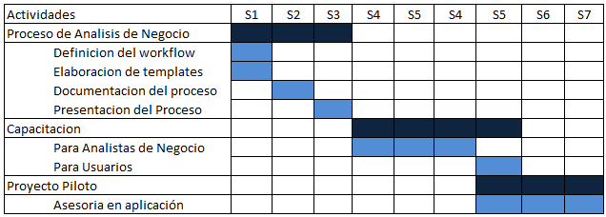
Plan de Trabajo

Slide 23
Recursos profesionales
Ing. Luis Contreras
  Certificado PMP por el Project Management Institute
  Certificado CBAP por el IIBA
  Posee además certificaciones:
    Togaf Certified
    ITIL v3
    OMG Certified Expert in BPM
    IBM Certified Specialist for Rational Unified Process
  Especializado en gestión de procesos, análisis de negocio y funcional, cuenta con más de 10 años de experiencia en Implementación de Soluciones Empresariales.
  Máster en Operaciones en Centrum Católica.
  Especialización en BPM en ESAN

Slide 24

Preguntas

Slide 25
Sobre Avanza Soluciones
Somos una empresa especializada en desarrollo de software y servicios de Consultoría en : Gestión de proyectos - PMI, Inteligencia de Negocios-BI, Desarrollo a Medida, Rediseño de procesos y Business Process Management.
Ofrecemos soluciones redituables y de alta calidad
Integrada por profesionales competitivos que cuentan con certificaciones acreditadas en sus respectivas especialidades
Con experiencia en los sectores de Banca, Seguros, Administradora de Pensiones, Retail, Transporte, Comercialización y Telecomunicaciones. Tanto en el sector Privado como Público.

Slide 26




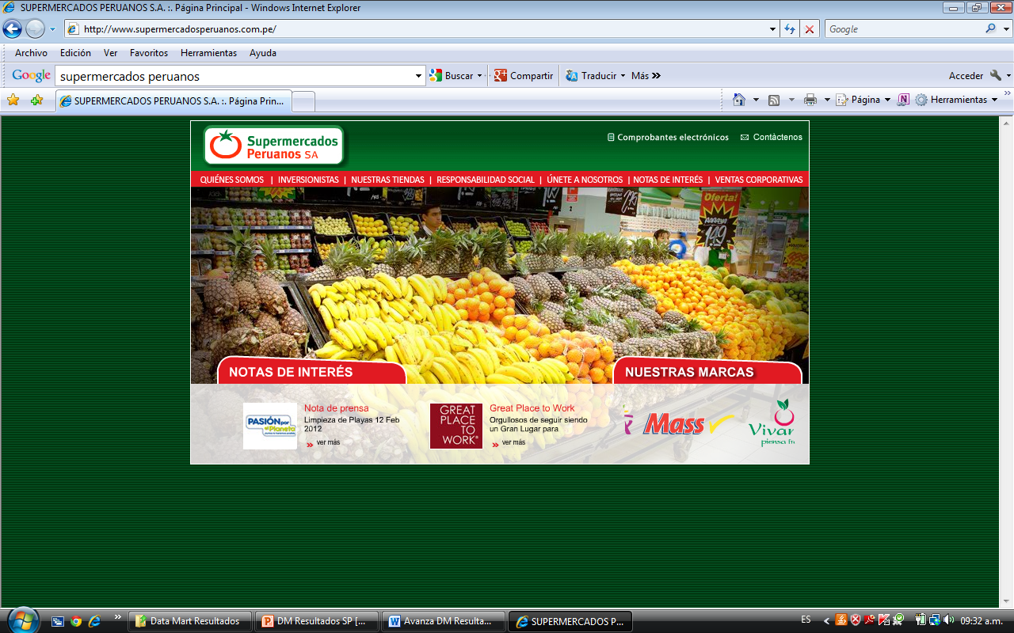

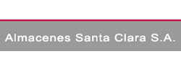








Nuestros clientes

